Slide 1
图像篡改检测与定位系统
FBFN 四分支注意力融合网络 · v3.0
真伪判别 · 篡改类型 · 像素级定位
智云反诈项目 · Change 团队
github.com/changest/Image-Tampering-Detection-3.0 2026-11
Notes:
开场：本工作面向反诈取证场景，解决的不只是“图是不是假的”，而是“改了什么、改在哪里”，并且要能在压缩转发后仍然可用。整个结果基于纯真实 CASIA 验证集，代码与权重已开源。

Slide 2
只看真伪，不足以支撑处置
一张转账截图被判定“疑似伪造”，
审核人员仍需知道：改的是金额区域，
还是整块拼接了别人的凭证。
• 类型决定处置流程
• 区域决定证据链
• 置信度决定是否转人工
反诈场景需要的是一次输出三件事，而不是一个孤立的真假分数。
微信、微博等平台还会二次压缩与缩放，模型必须在这种条件下仍然可用。
2
Notes:
先讲清需求：真实业务里“真/假”只是第一步。如果模型只说假，却不能给出类型和区域，审核员无法判断是金额篡改还是整图伪造，证据链也无法闭环。另外，诈骗图片几乎都经过转发压缩，这是必须面对的现实条件。

Slide 3
真正的难点是跨源泛化与可复核
训练集与真实案件之间存在明显分布差
01
数据来源不同
CASIA、TIGAS 与合成样本的压缩历史、分辨率、噪声分布不一致
02
任务相互牵制
只训二分类会丢掉类型；只训分割又缺少图级判断
03
部署条件苛刻
转发图存在 JPEG 压缩、缩放、截图，指标会断崖式下降
因此我们选择：一个共享骨干 + 多任务输出 + 压缩增强训练，
评测只看纯真实数据，不用合成集抬高数字。
3
Notes:
这一页交代三个难点。第一是数据分布：不同来源的图压缩方式和分辨率差别很大。第二是任务冲突：单任务模型要么只会分真假，要么只会画区域。第三是部署：真实转发图经过压缩和缩放，干净验证集上的高分并不代表可用。我们的应对是共享骨干、多任务联合训练，并在训练中加入压缩扰动。

Slide 4
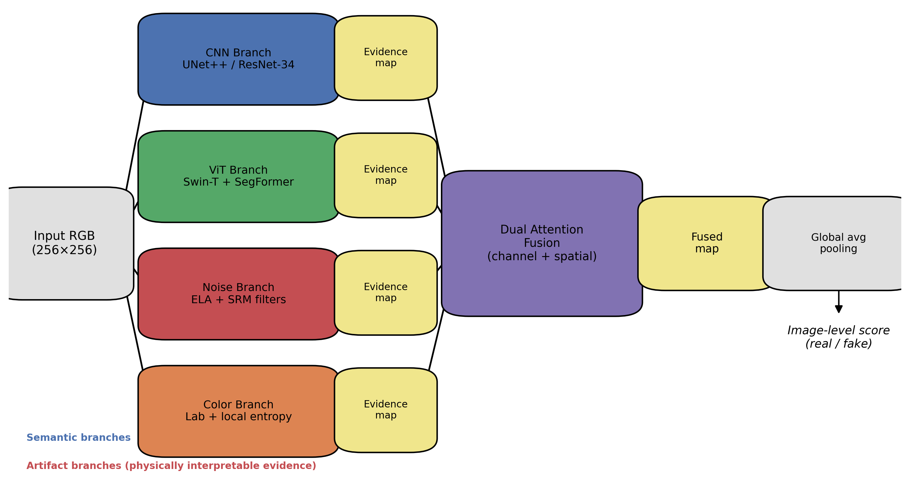
四支证据图经注意力融合为统一判决
CNN 与 ViT 提供语义证据，ELA/SRM 与 Lab 熵提供物理证据；融合图同时用于像素级定位。
改绘自本项目论文 Fig. 1（v2 示意）；v3.0 将 ViT 分支替换为 DINOv2 ViT-L/14（448×448）
4
Notes:
架构沿用四分支：CNN 抓多尺度语义，ViT 抓全局结构，噪声分支用 ELA 和 SRM 抓压缩残差，颜色分支用 Lab 和局部熵抓颜色统计异常。四张证据图通过通道与空间注意力融合，既给出图级分数，也保留像素级定位。v3.0 的主要改动是把 ViT 换成 DINOv2-L，并在 448 分辨率训练。

Slide 5
一个骨干同时给出真伪、类型与区域
共享证据特征，避免三个模型重复计算
真伪
二分类头 · BCE
• 总损失：1.0·分割 + 0.5·真伪 + 0.5·类型
• 类型头与二分类头共享主干，互不拖累
• DINOv2-L 先降维到 128 再上采样，控制显存
• 推理只跑一次骨干，三个结果同时输出
共享证据特征
(4 分支融合 · 128 维主干)
类型
4 类加权 CE
区域
BCE + Dice
5
Notes:
多任务的设计重点在“共享但不互相干扰”。四个分支融合后接一个 128 维主干，再分叉出二分类、类型、分割三个头；二分类和类型共享主干，但各自有独立输出层。损失权重是 1 : 0.5 : 0.5，分割为主，分类为辅。工程上 DINOv2-L 的 1024 通道先降到 128，再做上采样，否则 448 分辨率会爆显存。

Slide 6
评测只用纯真实 CASIA，避免合成数据抬高指标
项目 | 设置 | 说明
训练数据 | 25,469 张 | CASIA v1/v2 + TIGAS + 合成复制移动/拼接
验证数据 | 2,866 张 | 纯真实 CASIA：真 1,658 / 拼接 466 / 复制移动 742
评价指标 | AUC · macro-F1 · mIoU | 真伪、类型、像素级定位分别评估
增强设置 | 随机 JPEG / 缩放 / 模糊 | 50% 概率施加，扰动后重算 ELA 与熵图
验证集不混入 TIGAS 或合成样本，所有数字均为本项目实测。
阈值与温度只在验证集上拟合，并在部署说明中单独标注。
6
Notes:
评测口径需要特别说明：很多工作会在合成或同源验证集上报高分，但真实案件里没有这些数据。所以我们只在纯真实 CASIA 上评测，2,866 张，真图 1,658、拼接 466、复制移动 742。指标分别看 AUC、类型 macro-F1 和分割 mIoU。鲁棒性测试是在同一验证集上施加 JPEG、缩放、模糊扰动。

Slide 7
类型 F1 达 0.849，定位 mIoU 达 0.584
检查点 | 真伪 AUC | 类型 macro-F1 | 分割 mIoU
ep5 | 0.9230 | 0.7179 | 0.3323
ep10 | 0.9555 | 0.8019 | 0.4830
ep14（EMA） | 0.9672 | 0.8251 | 0.5437
ep20（EMA） | 0.9634 | 0.8492 | 0.5614
ep30（clean 最佳） | 0.9586 | 0.8394 | 0.5836
last_ema（稳健版） | 0.9502 | 0.8410 | 0.5844
相比起点 ep5：类型 F1 +13.1 点，定位 mIoU +25.2 点。
与 256px 小骨干相比：F1 0.818 → 0.849，mIoU 0.490 → 0.584；二分类 AUC 略低。
数据来源：纯真实 CASIA 验证集 2,866 张，本项目实测
7
Notes:
主结果看三列：AUC、类型 F1、mIoU。随着训练推进，类型和定位持续提升，到 ep20 类型 F1 到 0.849，ep30 定位 mIoU 到 0.584。需要诚实说明：二分类 AUC 0.96，略低于原来的 256px 小骨干 0.977，但类型和定位都全面超过。这与大骨干的收益集中在细粒度判别一致。

Slide 8
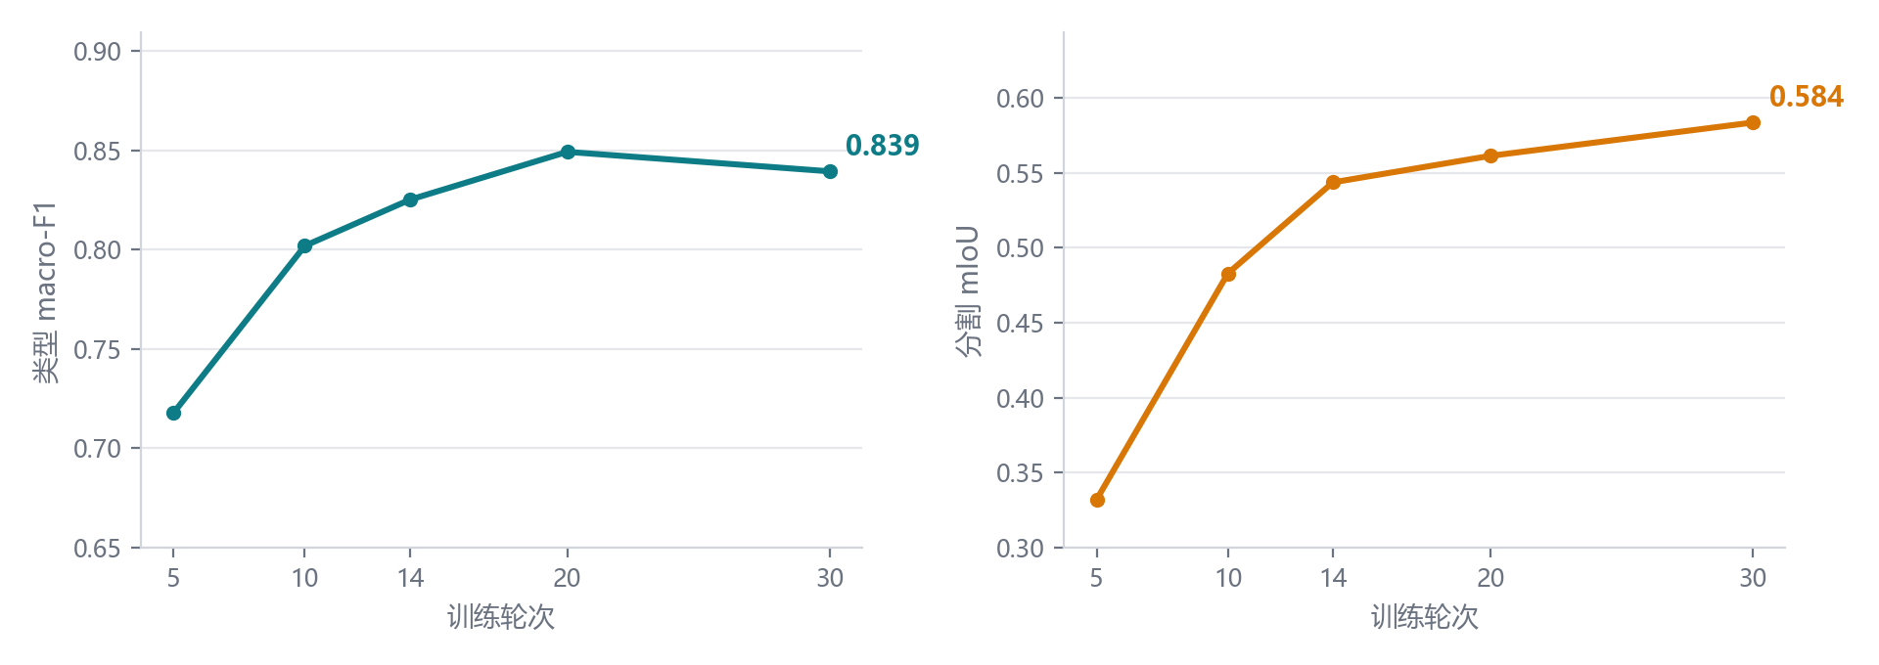
多任务训练让类型与定位同步收敛
• 类型 F1 从 0.718 升到 0.849
• mIoU 从 0.332 升到 0.584
• 30 轮后分类开始过拟合
部署选择：分类用 ep20 EMA，
分割用 ep30。
数据来源：CASIA 验证集逐检查点评测
8
Notes:
这张图说明类型和定位是同步收敛的，并不是牺牲一个换另一个。到 30 轮以后类型指标开始回落，说明对混合分布过拟合，所以部署时分类取 ep20 的 EMA，分割取 ep30 的权重。这也解释了为什么最后没有一味训到更多轮。

Slide 9
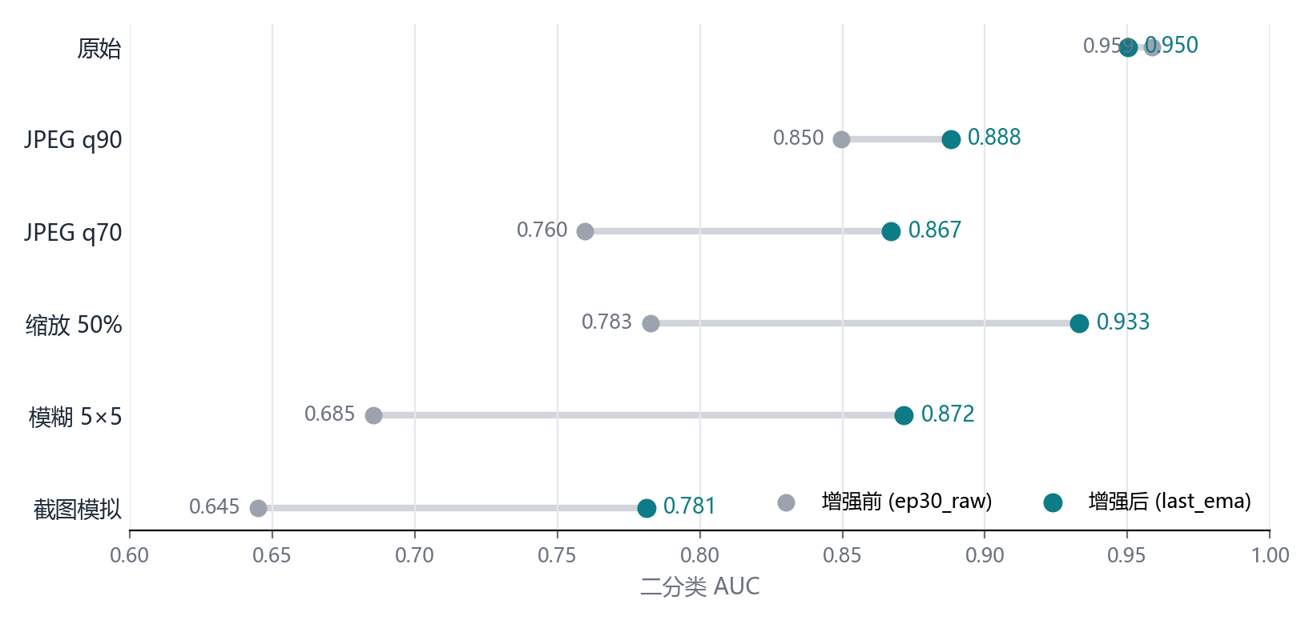
压缩增强把 JPEG q90 的 AUC 推到 0.89
• clean 指标基本不变
• 模糊条件类型 F1 +34.9 点
• 缩放 AUC 提升 15 点
• q90 复制移动召回 28.8% → 41.1%
训练时以 50% 概率施加 JPEG(q50–95)、
缩放(0.5–1.0) 与高斯模糊。
数据来源：同一 CASIA 验证集施加扰动后评测；增强前后对比
9
Notes:
这是我们最有说服力的一页。增强前，普通 JPEG q90 就把 AUC 从 0.96 打到 0.85，复制移动召回从 77% 掉到 29%，真实转发场景基本不可用。训练时加入随机压缩、缩放和模糊，并重新计算 ELA 与熵图之后，q90 AUC 到 0.888，缩放条件到 0.93，模糊条件类型 F1 提升近 35 点，而干净数据上的指标几乎不变。

Slide 10
19 ms 可达 0.896 AUC，节省委约三成延迟
配置 | 升级比例 | AUC | 平均延迟
全模型 448 | 100% | 0.9503 | 30 ms
廉价特征快筛 | 0% | 0.6746 | 3 ms
级联（低升级） | 32% | 0.8240 | 12 ms
级联（中） | 59% | 0.8959 | 19 ms
级联（高） | 79% | 0.9258 | 24 ms
• 先用 ELA/熵/颜色统计线性分类
• 置信度不足再升级大模型
• 同等延迟下优于记忆校准
• 延迟按论文口径：3 ms / 30 ms
负结果：案例记忆、分支路由、分辨率路由均未超过这条简单级联；
路由要成立需多尺度重训，收益主要是省算力。
部署：bf16 推理在 A40 上模型 34 ms、端到端 81 ms（fp32 128 ms）；完整 CASIA 精度差异 ≤0.0005。
延迟口径：RTX 5060 Laptop，系统一 3 ms / 全模型 30 ms
10
Notes:
效率部分借鉴了“快思考 + 慢思考”的思路，但工程上最简单的形式就是快慢级联：先用 ELA、熵、颜色统计训练一个线性分类器，3 毫秒出结果，不确定才升级全模型。19 毫秒可以拿到 0.896 AUC。我们也试过案例记忆和分辨率路由，都没有超过这条曲线，这是可以公开的负结果。部署时用 bf16 推理：A40 上模型 34 毫秒、端到端 81 毫秒，完整验证集精度差异不超过 0.0005。

Slide 11
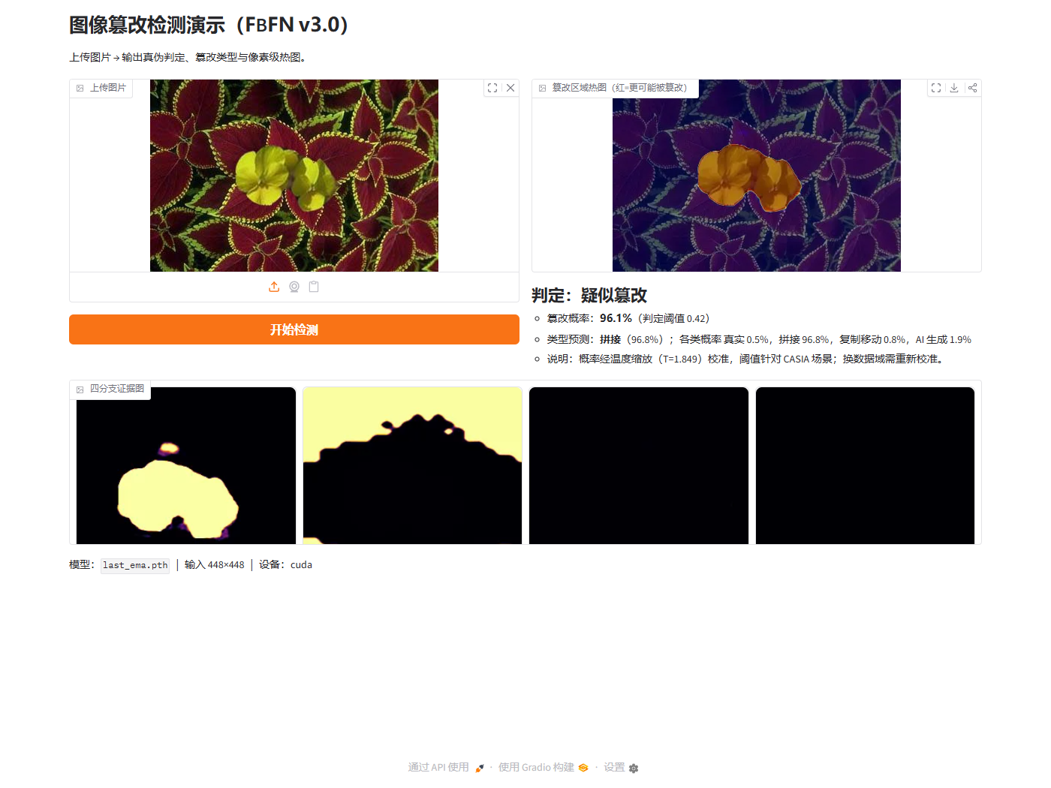
上传即得判定、类型与热图
本地 RTX 5060 或 A40 服务器（bf16，端到端 81 ms）
• 篡改概率 96.1%，阈值 0.42
• 类型：拼接 96.8%
• 热图框出被替换的花朵区域
• 四分支证据图同步展示
• 阈值与温度在 CASIA 上校准
Demo：fbfn.demo_app（Gradio），权重 last_ema.pth
11
Notes:
这是实际运行的界面，不是示意图。上传一张拼接图，右侧立刻给出 96.1% 的篡改概率、类型是拼接、以及热图；热图准确框住了被替换的花朵。下面四张图是各分支的证据图，答辩时可以现场演示，也可以指出哪一支在支撑判断。

Slide 12
边界清晰：复制移动与截图仍需复核
场景 | 实测表现 | 使用建议
拼接（大区域） | 召回 82–86%，精确率约 90% | 可直接使用
复制移动 | 召回约 76%，小区域易漏 | 结合热图人工复核
截图 / 二次压缩 | AUC 0.78，定位 mIoU 0.20 | 标为低置信，转人工
GAN 生成图 | 接近随机（论文实验） | 不作为主场景
未见生成器家族 | AUC 66–77% | 持续扩充训练数据
产品策略：把“低置信”当作一等公民，输出置信度与热图，
让人工复核有依据，而不是让模型假装全能。
12
Notes:
局限必须主动讲。拼接最稳，可以直接用；复制移动召回约 76%，小区域容易漏，需要配合热图人工看；截图和二次压缩仍然弱，AUC 0.78、定位 mIoU 只有 0.20；GAN 图和没见过的生成器家族不在主场景内。产品上我们把这些情况显式标成低置信，而不是强行给一个高置信结论。

Slide 13
可解释、可部署、可持续迭代
• 一个骨干统一真伪、类型与定位
• 类型 F1 0.849，定位 mIoU 0.584
• 压缩增强后 q90 AUC 0.85 → 0.89
• 支持阈值校准与快慢级联
• 代码与最优权重已开源
后续工作
多尺度训练，让路由真正可用
复制移动专项：更难合成数据
接入平台，形成检测—复核—处置闭环
github.com/changest/Image-Tampering-Detection-3.0（分支 v3.0，权重见 Release）
13
Notes:
总结：我们不是追求单一 benchmark 的最高分，而是做一个在真实条件下可用的系统：一个骨干同时给出真伪、类型和区域，压缩增强保证转发图可用，低置信可以识别并转人工。代码和权重都已开源，欢迎复现和指正。

